Slide 1
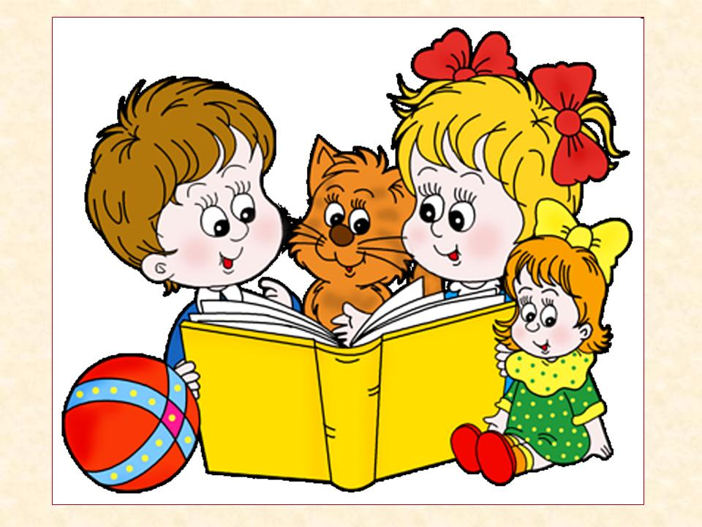
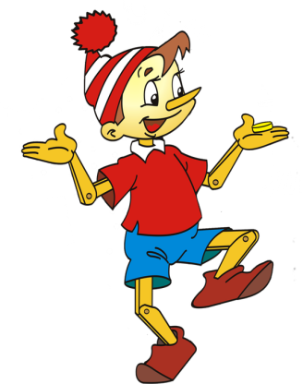
Развитие речи у детей раннего возраста посредством знакомства со сказкой
Подготовила
Белова Марина Фридриховна,
воспитатель МАДОУ детский сад № 72

Slide 2
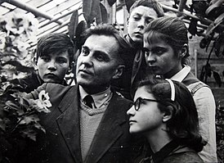
«Сказка — это, образно говоря, свежий ветер, раздувающий огонёк детской мысли и речи. Дети должны жить в мире красоты, игры, сказки, музыки, рисунка, фантазии, творчества». (В. А. Сухомлинский)

Slide 4
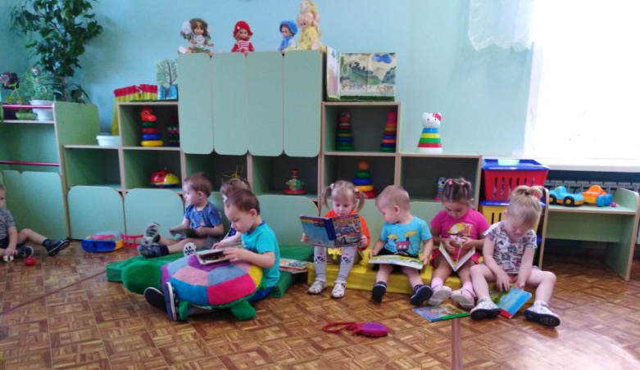
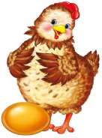
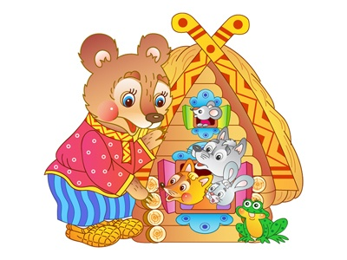
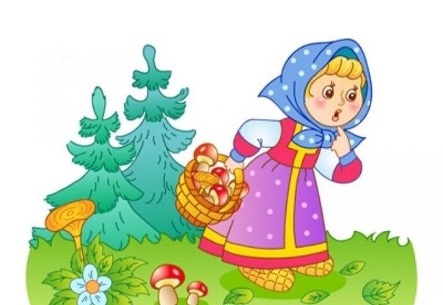
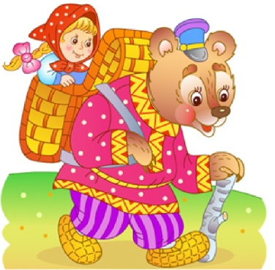
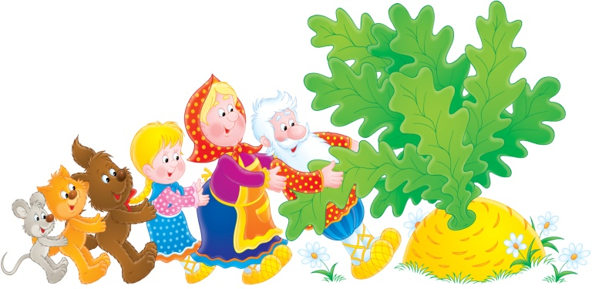
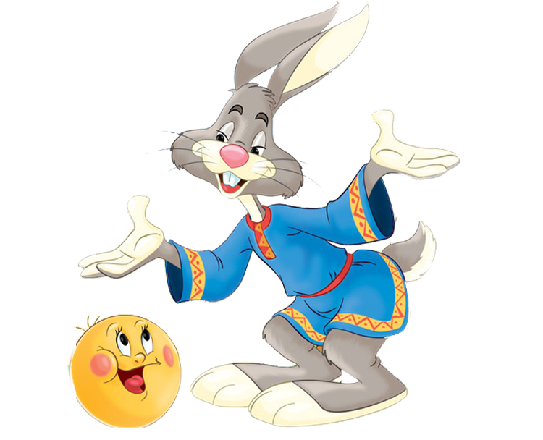
Ежедневное использование малых форм фольклора – народных сказок, игр, потешек в совместной деятельности с детьми доставляет детям огромную радость и служит для них источником различных знаний и представлений об окружающем мире, о взаимосвязи человека с природой. Учит различать добро и зло, позволяет вовлечь ребенка в активную речевую работу.

Slide 5
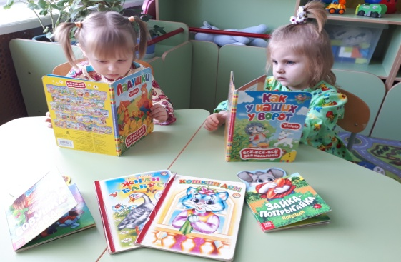
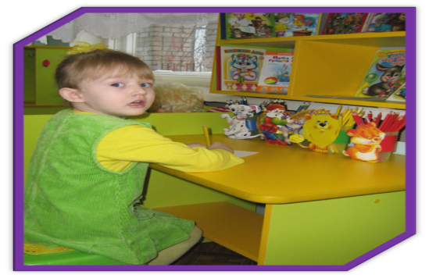
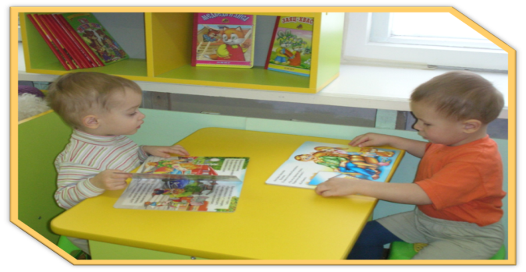
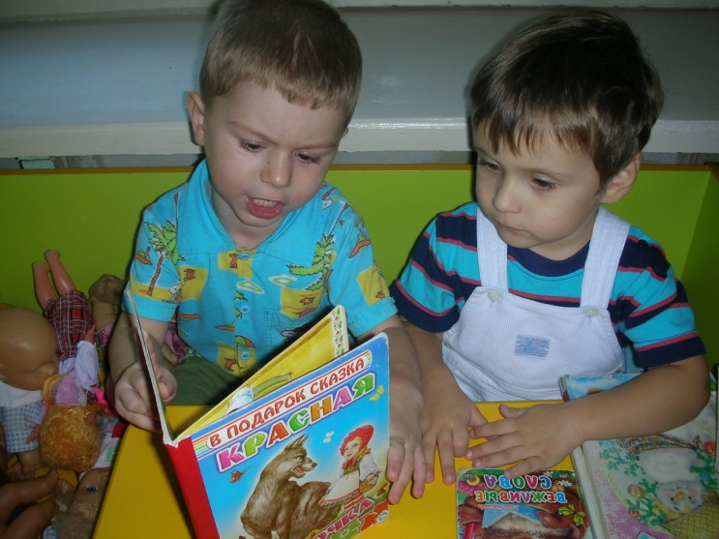
Сказки :
способствуют развитию навыков разговорной и основ связной речи;
обогащают детей словарным запасом и знаниями об окружающем мире;
- стимулируют развитие активной речи и умению общаться;
дают возможность развивать у детей актёрские и художественные возможности, творческое воображение, слуховое и зрительное восприятие, логическую память;
развивают детскую активность, исследовательские навыки, наблюдательность, любознательность;
формируют нравственные чувства и оценки, нормы нравственного поведения;
- воспитывают эстетическое восприятие.

Slide 6
В речевом развитии ребёнка главным является стимулирование его активной речи. Целью работы воспитателя является создание условий для развития речевой активности детей раннего возраста.
Это достигается за счёт комплексного использования разнообразных методов и приемов:
Наглядные методы:
наблюдение за живыми объектами: кошкой, собакой, птицей и т.д.;
наблюдения в природе;
рассматривание игрушек, предметов и картин;
изобразительная наглядность.
Практические методы:
дидактические игры;
дидактические упражнения;
хороводные игры;
игры – драматизации;
инсценировки;
игры – сюрпризы;
игры с правилами.
Словесные методы:
чтение потешек, прибауток, стихов, сказок с использованием наглядности;
чтение и рассказывание рассказов, заучивание стихотворений с использованием наглядности.

Slide 7
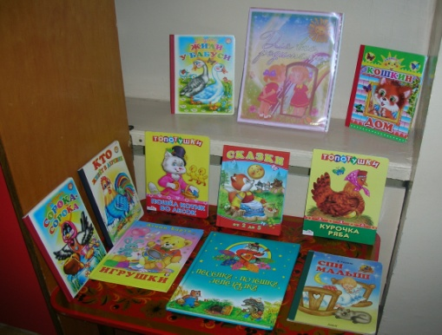
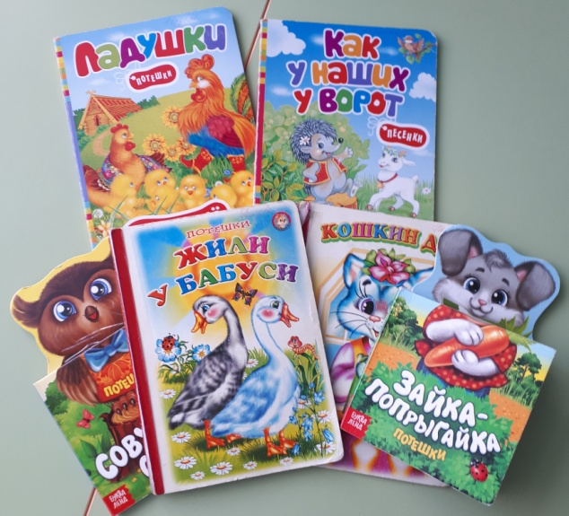
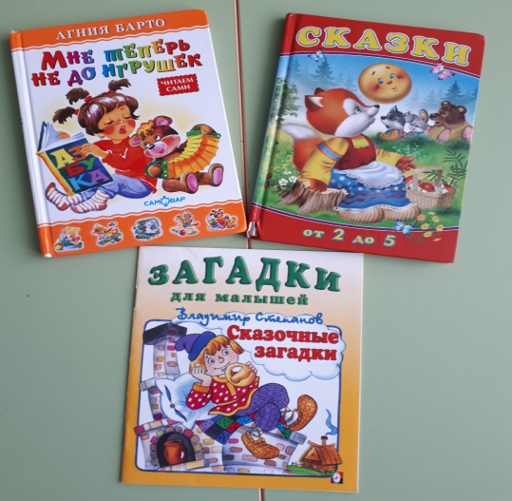
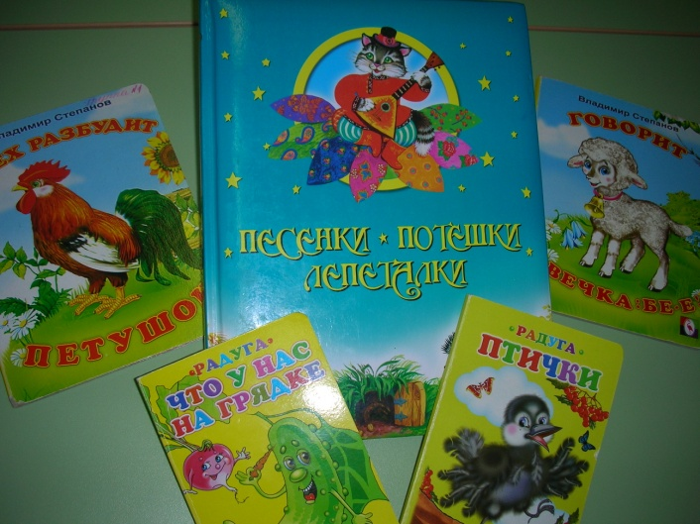
В период младенчества к ребенку обращаются сначала - с колыбельными, потом - с пестушками, затем - с прибаутками. Прибаутки, по сути, и являются тем мостиком, по которому проходит малыш к сказке. В настоящее время существует большое количество ярко и красочно иллюстрированных сказок.

Slide 8
Развитие артикуляционного аппарата ребенка происходит при использовании специально подобранных упражнений. Их может педагог использовать как в непосредственной образовательной деятельности по развитию речи, так и в свободное время.

Slide 9
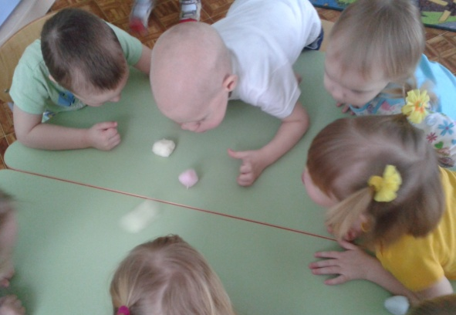
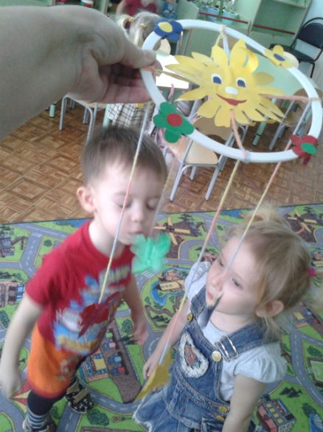
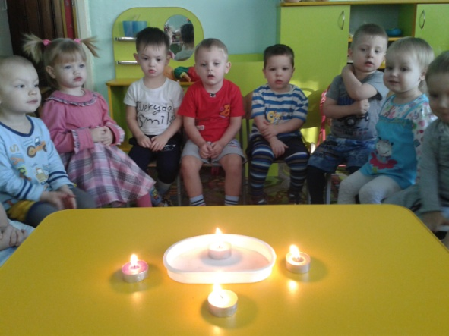
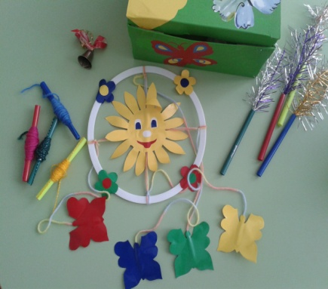
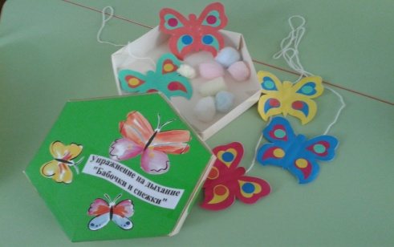
В работе с детьми используются упражнения на развитие речевого дыхания: « Сдуй снежинку», « Бабочка, лети», «Султанчик», « Задуй свечу» и другие, они способствуют выработке сильной воздушной струи, правильному диафрагмальному дыханию.

Slide 10
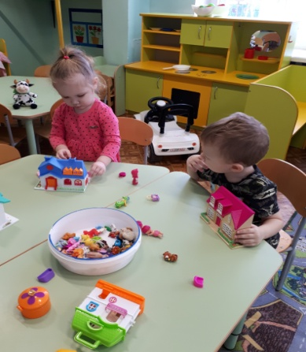
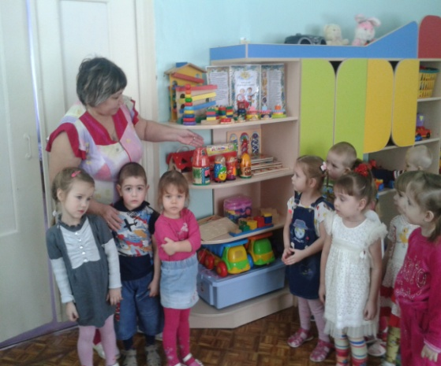
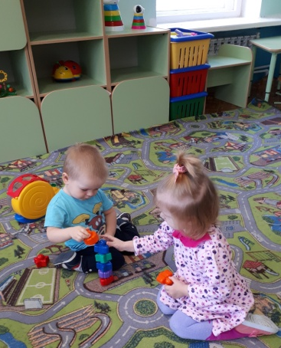
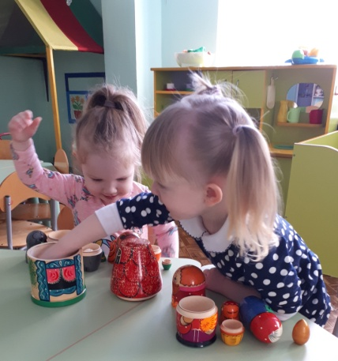
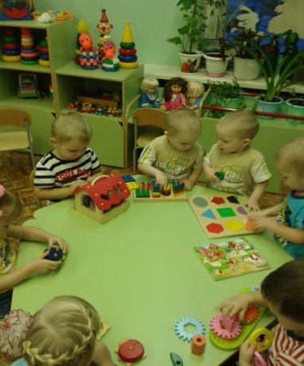
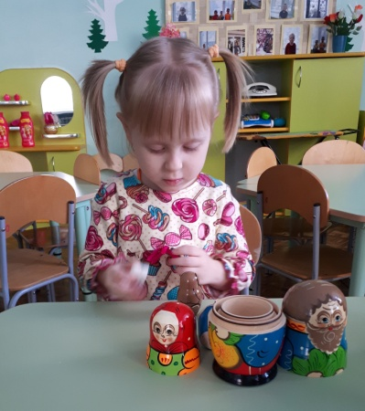
Эффективным методом развития речи детей являются развитие мелкой моторики рук. Игры и упражнения с движениями кистей и пальцев рук стимулируют процесс речевого развития ребенка, способствуют развитию двигательного центра мозга, отвечающего, в том числе и за развитие мелкой моторики рук.

Slide 11
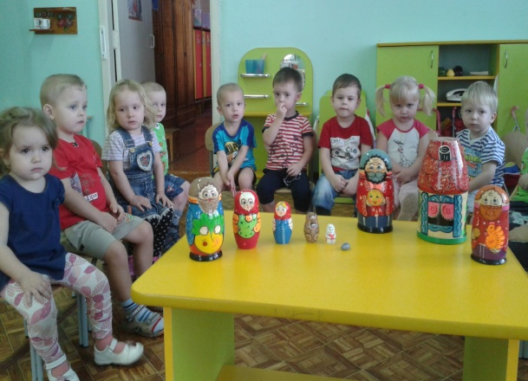
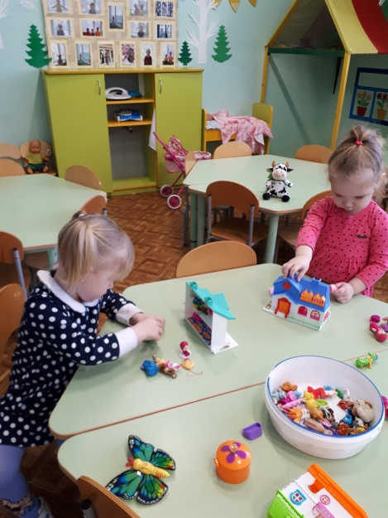
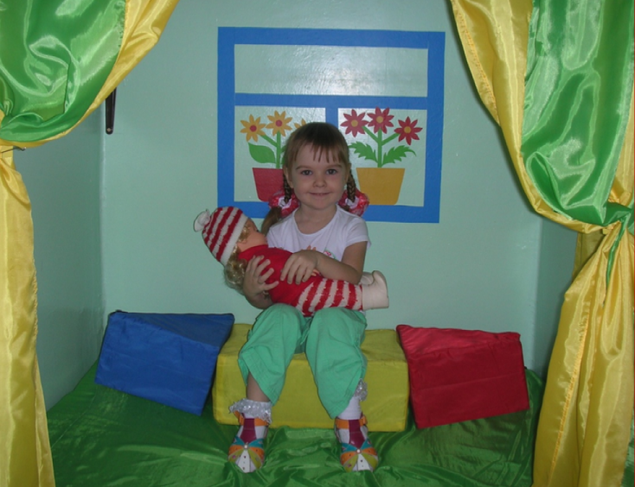
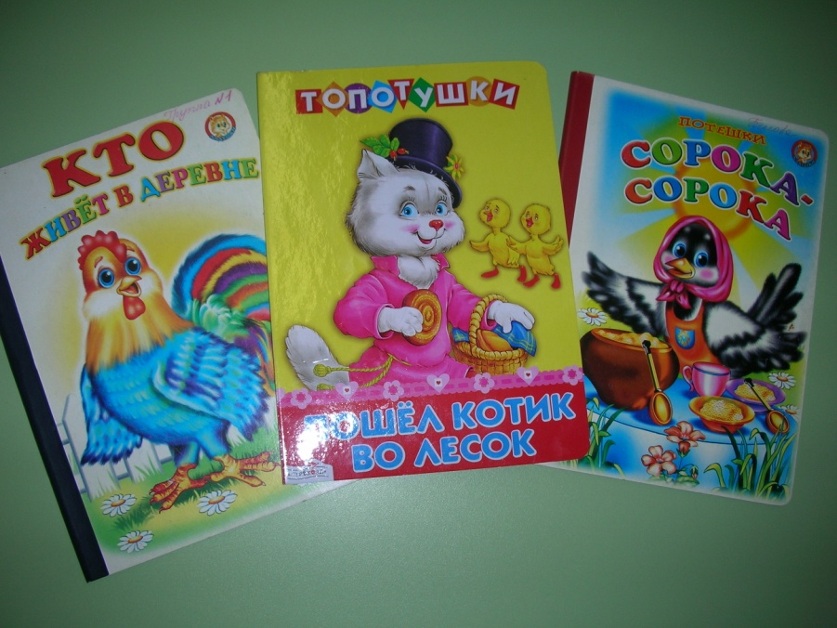
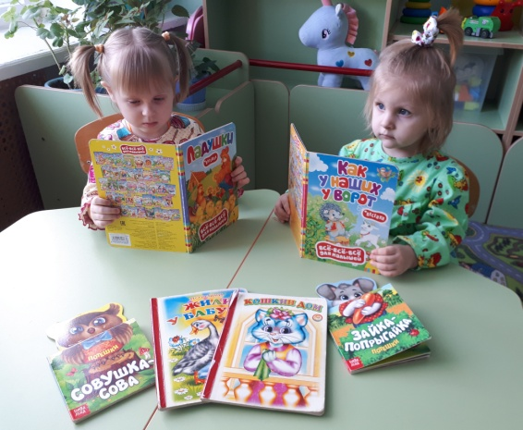
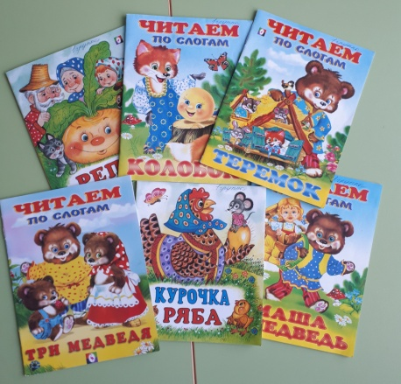
Для лучшего понимания малышам необходимо опираться не только на словесное описание, но и на изображение, так как для лучшего восприятия сказки важен принцип наглядности. Зрительный образ служит основной опорой для прослеживания событий. Такими опорами могут быть, как хорошо иллюстрированные детские книжки, так и действие, разыгранное по сказке с помощью кукол.

Slide 12
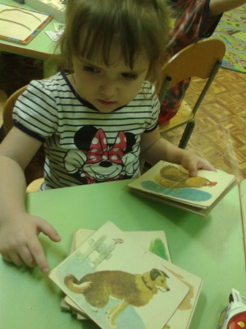
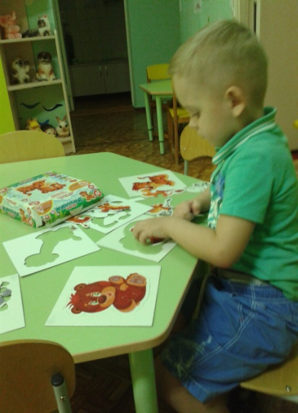
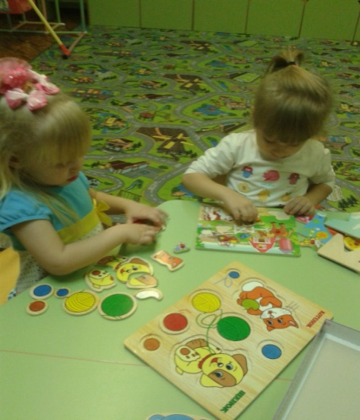
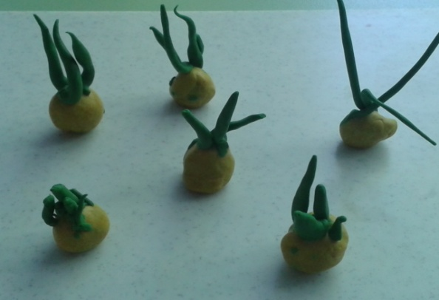
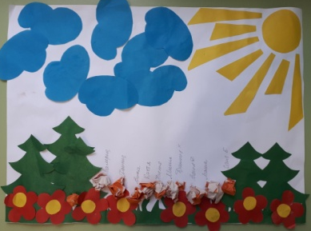
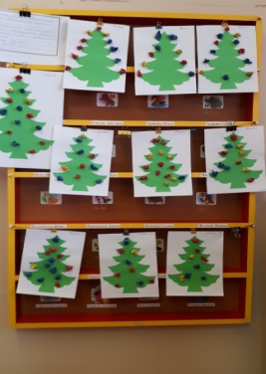
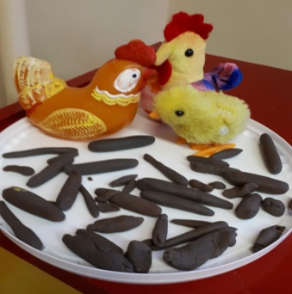
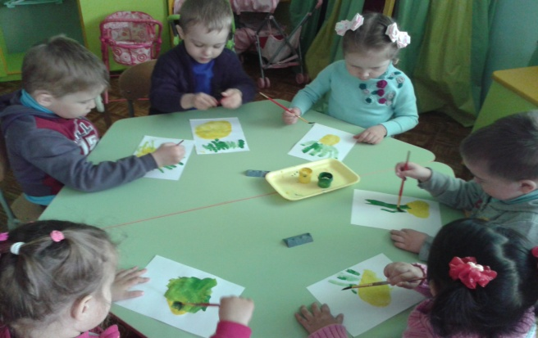
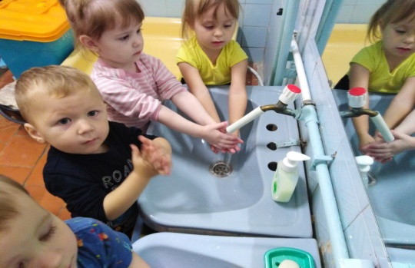
Речевое развитие интегрирует со всеми образовательными областями. Систематическое привлечение сказки в педагогический процесс важнейший источник успешного речевого развития речи детей раннего возраста.

Slide 13
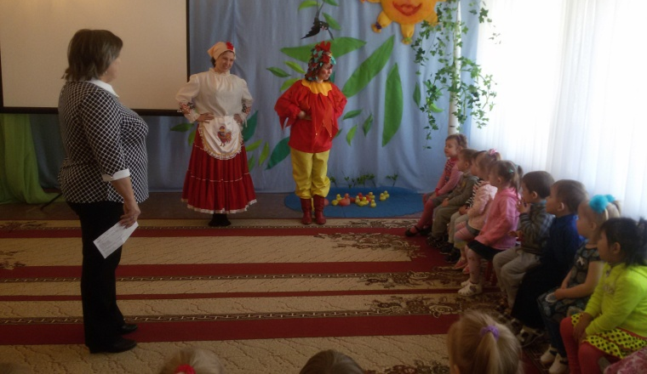
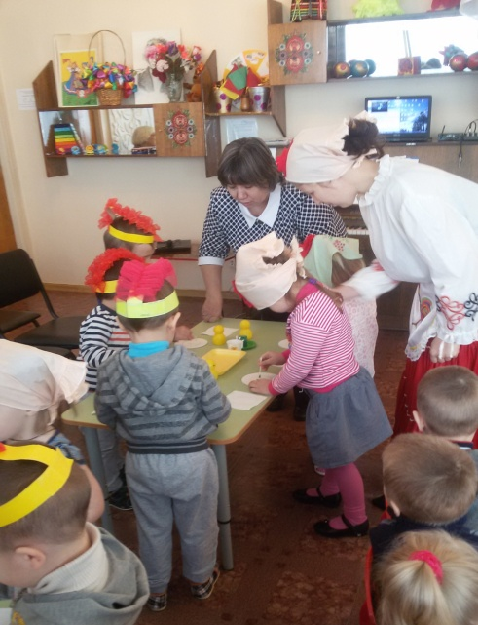
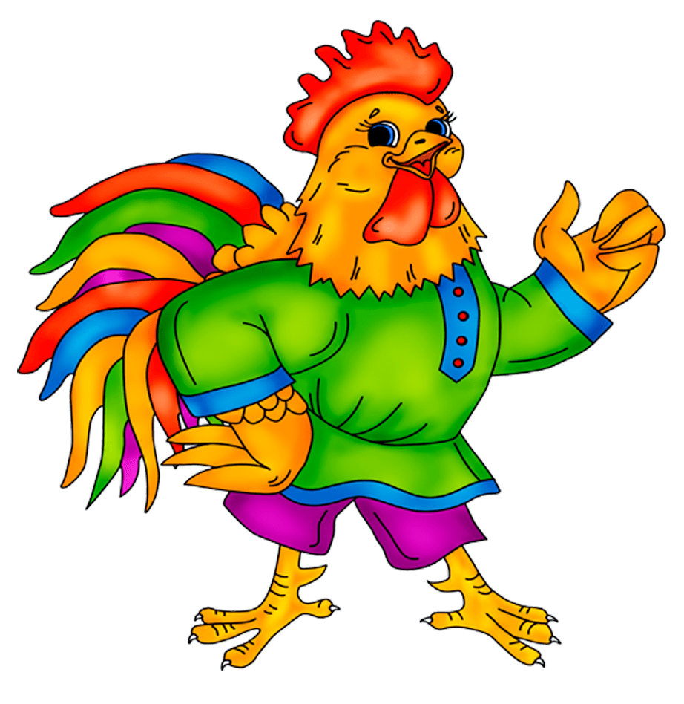
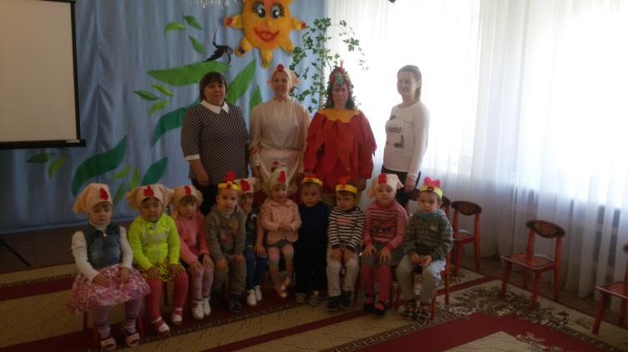
Обмен опытом через показ-драмматизацию непосредственной образовательной деятельности «Курочка и петушок».

Slide 14
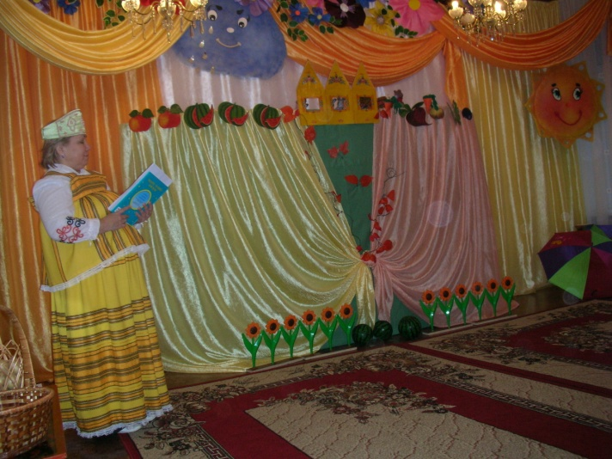
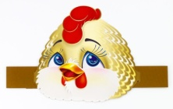
Театрализация художественных произведений, в особенности сказок, помогает более эмоциональному и глубокому восприятию их содержания, обогащает эстетическое восприятие детей, так как в спектаклях соединяются разные виды искусств.
Просмотр спектаклей и особенно активное участие в них детей способствует развитию их речи — обогащает ее образными сравнениями, литературными оборотами, делает ее более эмоциональной и выразительной. Дети живо реагирует на содержание спектаклей, они разговаривают с куклами, дают им советы, делятся впечатлениями. Все это способствует развитию навыков разговорной речи.

Slide 15
Сказка в раннем возрасте должна быть зримой, наглядной, для этого подойдут разнообразные виды театра.

Slide 16
Самыми эффективными являются практические методы организации детей. К группе практических методов относится игровой. Игра и игровые приемы обеспечивают динамичность обучения, максимально удовлетворяют потребность ребенка в самостоятельности: речевой и поведенческой.

Slide 17
В младшем дошкольном возрасте подвижные игры сопровождаются стихами, например, игра «Пузырь», «У медведя во бору». Учеными доказано, что чем выше двигательная активность ребенка, тем лучше развивается его речь.

Slide 18
Спортивные развлечения по сказкам совместно с родителями.

Slide 19
Речевая деятельность ребенка зависит от того, как устроена игровая, предметно-развивающая среда его жизни, из каких игрушек, иллюстративного материала, оборудования и пособий она состоит, каков их развивающий потенциал, как они расположены, доступны ли для самостоятельной деятельности.

Slide 20
Интерес детей поддерживается постоянным обновлением предметно-пространственной среды: тематическими выставками книг, разновидностью театров, дидактическим материалом, развивающими играми, играми с песком и водой. Игры с песком и водой целесообразны в работе с детьми раннего и дошкольного возраста, поскольку игры создают весьма благоприятные условия для формирования целенаправленного связного речевого высказывания и оздоровления организма в целом.

Slide 21
Сказкотерапия – это процесс поиска смысла, процесс объективации проблемных ситуаций, процесс активизации ресурсов, потенциала личности.
Таким образом, активизация речи детей раннего возраста и дошкольников осуществляется в разных видах деятельности. Важно помнить, что для этого необходимо направлять процесс обогащения и активизации словаря детей, используя разные методы и приемы словарной работы с учетом психологических особенностей каждого ребенка и особенностей каждого вида деятельности; поощряйте двигательную и познавательную активность малыша, больше разговаривайте с ним в процессе игры. Результатом вашей работы станет в скором будущем правильная, стилистически и эмоционально богатая, красивая речь ребёнка.

Slide 22
«Сказка - это колыбель мысли, сумейте поставить воспитание ребенка так, чтобы он на всю жизнь сохранил волнующие воспоминания об этой колыбели. Красота родного слова - его эмоциональные краски и оттенки - доходит до ребенка, трогает его, пробуждает чувство собственного достоинства, когда сердце касается сердца, ум - ума. Поэтическое звучание родного слова становится музыкой для ребенка, когда он сам берет в руки инструмент, сам творит музыку, видит, чувствует, как его музыка влияет на других людей». (В.А.Сухомлинский)
Спасибо за внимание!

